Slide 1
移动售楼系统培训
中国铁建地产西南区域公司
2017-03

Slide 2

目录
Contents
第一章
系统概述
第二章
售楼员后台介绍
第三章
销售端app介绍
第四章
慧生活app介绍

Slide 3
Part 01
系统概述
系统整体介绍

Slide 4
系统整体介绍
移动售楼系统包含移动售楼系统后台管理平台、销售端app和慧生活app三个端，旨在通过对信息资源的深化开发和广泛利用，不断提高房地产企业决策、开发、经营、物业管理的效率和水平，进而提高企业网的经济效益和核心竞争力，引领行业发展。
移动售楼系统后台管理平台
项目管理
广告和活动管理
账号管理
系统管理
销售端app
个人售房统计
待办事项&通知
会员管理
项目管理
会员统计
团队管理
顾问管理
慧生活app
绑定顾问
房源
收藏房源
Notes:
精简1、2条，最前面加一条行业的发展情况，体现公司上线APP是引领行业发展

Slide 5
系统关系
移动售楼系统后台管理平台
移动售楼系统后台管理平台：管理项目，团队，会员，广告活动以及系统设置。
销售端app：移动查看管理销售信息，获取最新房源信息，管理会员买房的全生命周期，销售经理及总监管理团队成员以及团队会员。
慧生活app：获取房源信息，与销售员在线聊天以及预约看房。
项目
会员
团队
房源
广告和活动
销售端app
顾问
慧生活app
预约

Slide 6
Part 02
移动售楼系统后台介绍
移动售楼系统后台概述
项目管理
广告和活动管理
账号管理
系统管理

Slide 7
移动售楼系统后台概述
移动售楼系统后台，用于对整个移动售楼系统的管理。主要包含对项目、户型、房源、客源、团队、优惠券、KPI、统计、广告、活动、账号、角色、居住地、渠道、标签等相关管理，以及相关数据的查阅 。

Slide 8
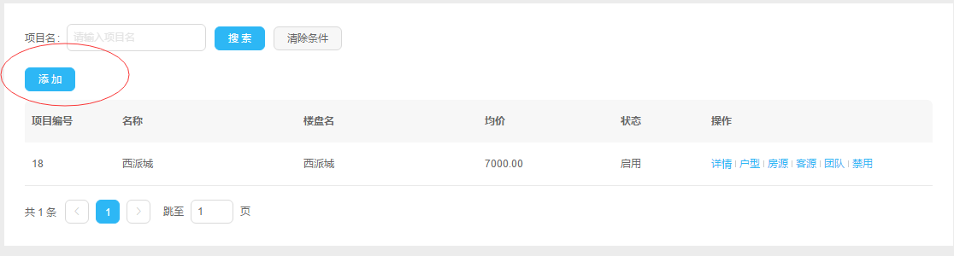
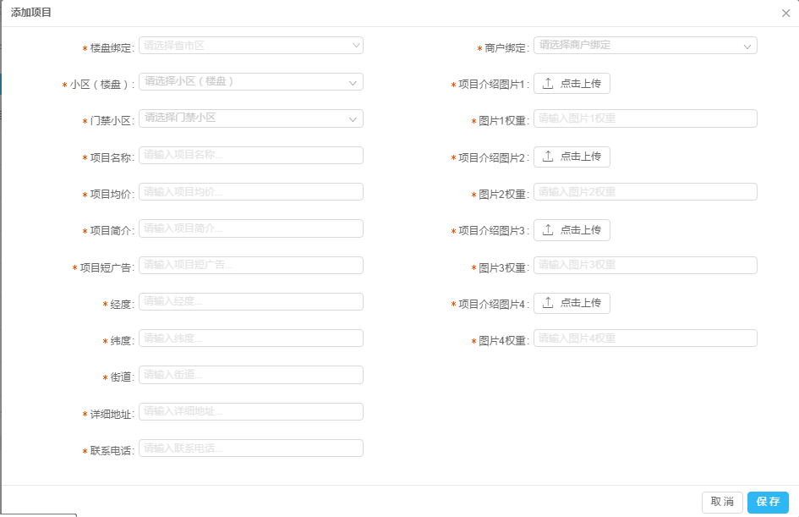
项目管理——项目增加
相关事项：
1.建立项目之前首先要配置rms小区（楼盘），建立小区、配置楼栋、单元、和楼层，除此之外在rms不能进行其他任何操作。
2.建立项目之前要在weitown后台建立对应的门禁小区，门禁小区会影响到开门操作。
3.建立项目之必须要建立一个发优惠券的绑定商户。
4.项目、rms小区（楼盘）、门禁小区、商户必须要保持一一对应关系，不能重复对应，如 项目（西派城一期）--rms小区（楼盘）（西派城一期）--门禁小区（西派城一期）--绑定商户（西派城一期优惠券专用）。
5.项目介绍图片需要4张，图片比例为750:450,权重影响在app的显示顺序，如图片1权重200，图片2权重199则图片1显示靠前。

Slide 9
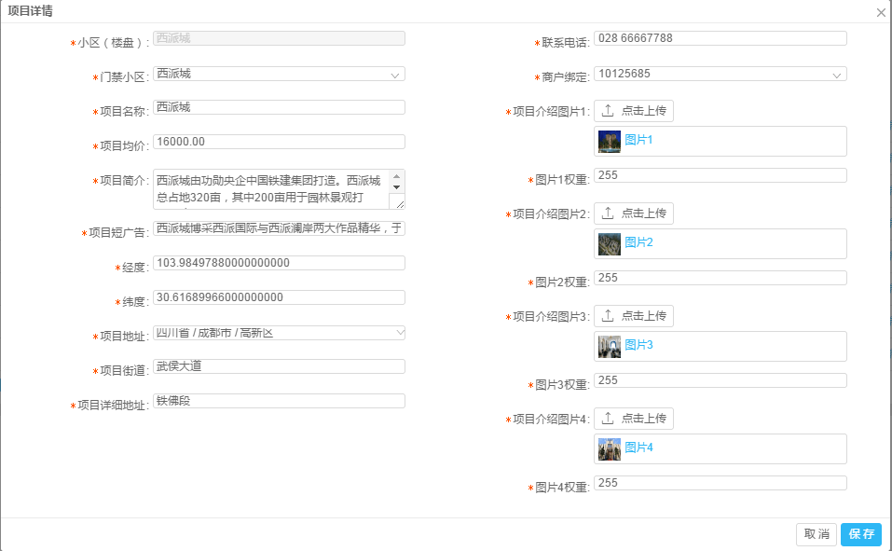
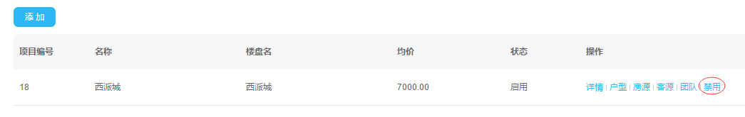
项目管理——项目修改
项目详情与修改：1.查看项目的详细信息 2.对项目信息进行必要修正 。
项目启用与禁用：修改项目的可售状态

Slide 10
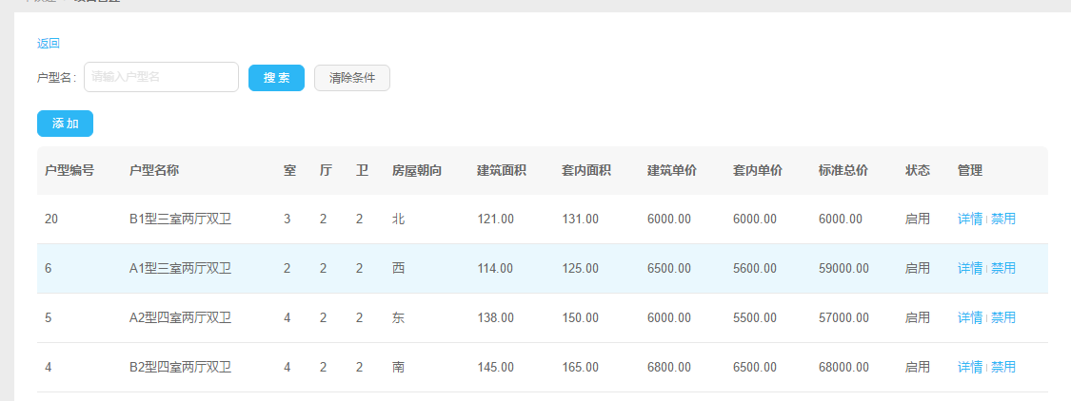
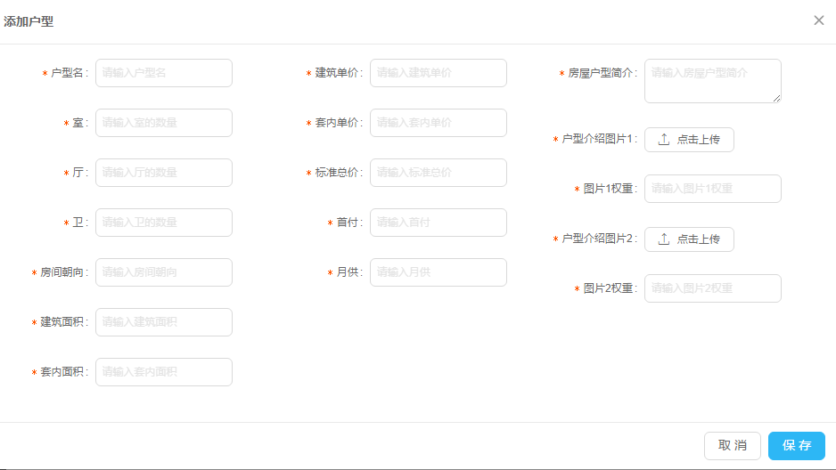
项目管理——户型管理
户型页面：查看当前户型，在户型详情中可修改户型信息。
增加户型：户型介绍图片需要2张，图片比例为3:2,权重影响在app的显示顺序，如图片1权重200，图片2权重199则图片1显示靠前

Slide 11
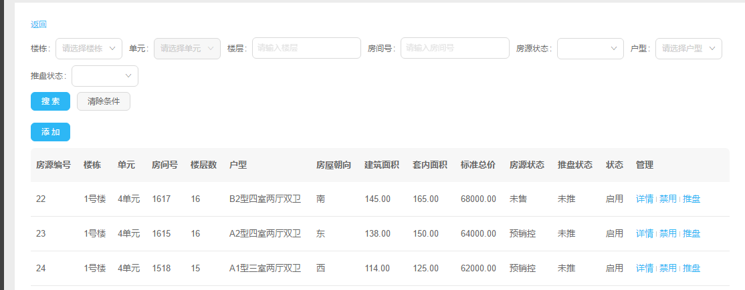
项目管理——房源管理
进入房源页面：查看当前项目下的房源。
房源启用与禁用：修改当前房源的可爽状态
房源推盘与取消推盘：修改推盘状态

Slide 12
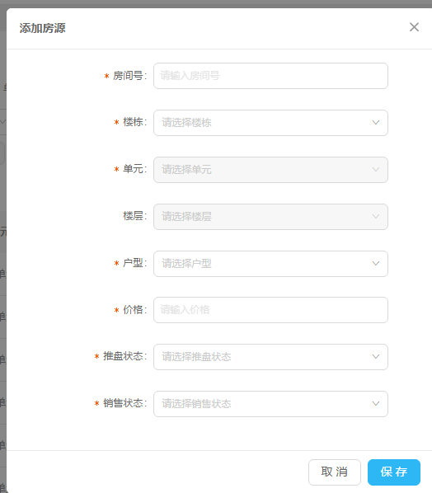
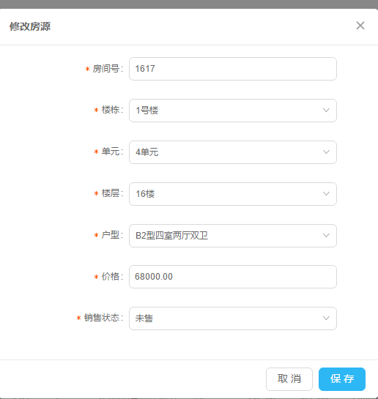
项目管理——房源管理
房源增加
房源详情与修改

Slide 13
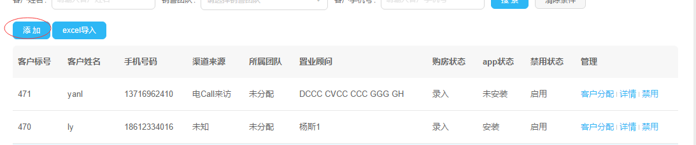
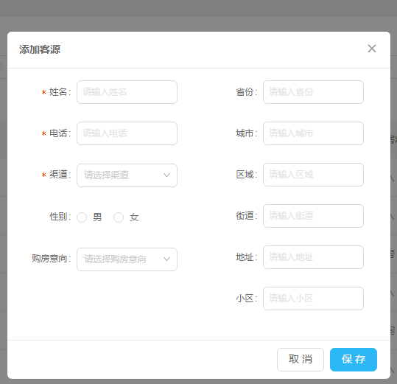
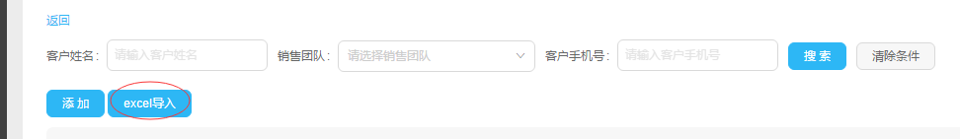
项目管理——客源管理
逐个添加客源
通过excel导入客源：批量导入客源

Slide 14
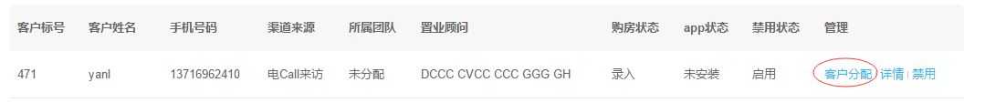
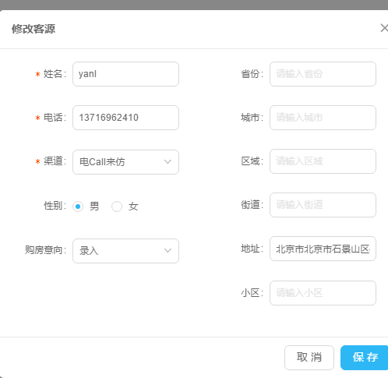
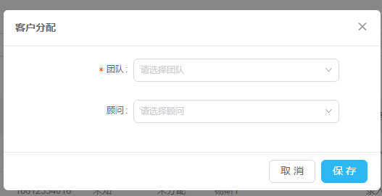
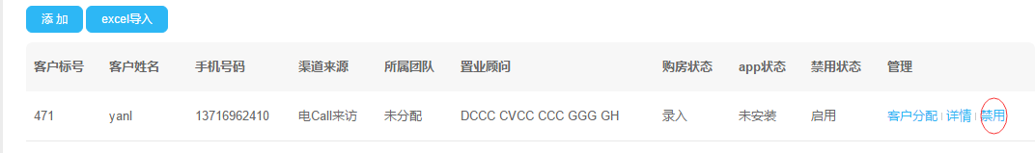
项目管理——客源管理
修正客源的相关信息
将客源分配给销售顾问跟踪
客源启用与禁用

Slide 15
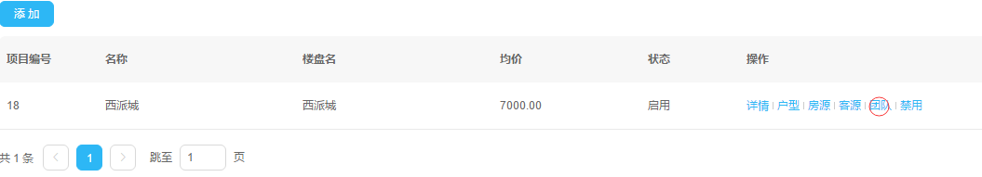
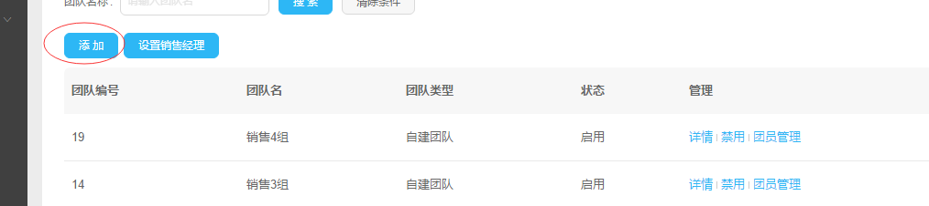
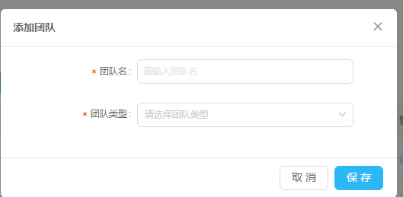
项目管理——团队管理
添加团队：为某项目添加销售团队

Slide 16
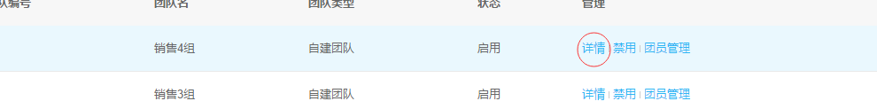
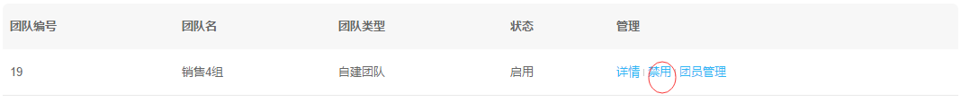
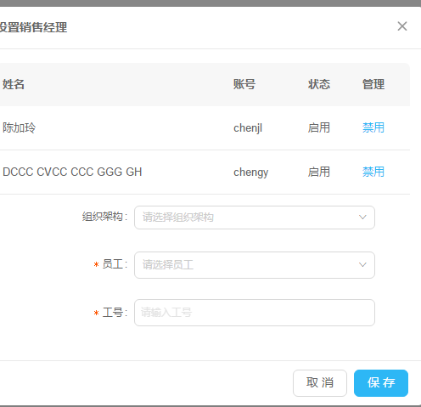
项目管理——团队管理
团队详情与修改：在团队详情中可修改团队信息
团队启用与禁用：设置当前团队的工作状态
添加销售经理：为团队添加销售经理

Slide 17
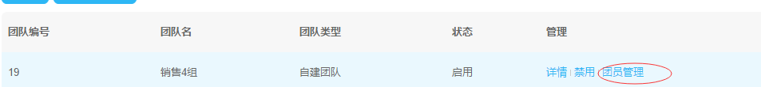
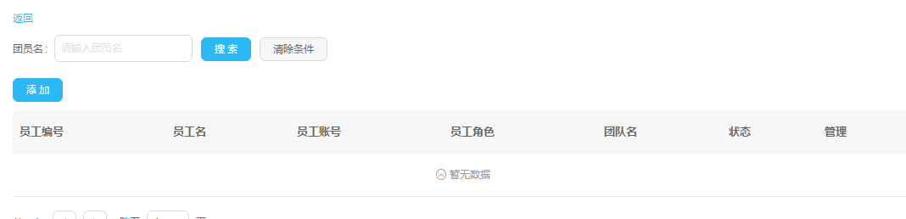
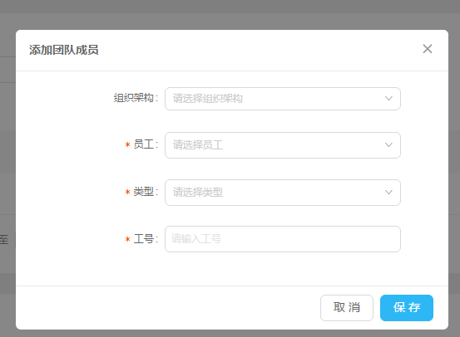
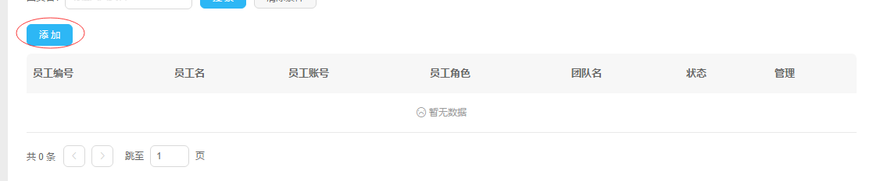
项目管理——团队管理
团员成员管理 ：在团队详情中可修改团队信息
团员管理：用于团员管理
团队成员添加 ：为团队添加成员
团员管理页面，用于团员管理
团队成员添加

Slide 18
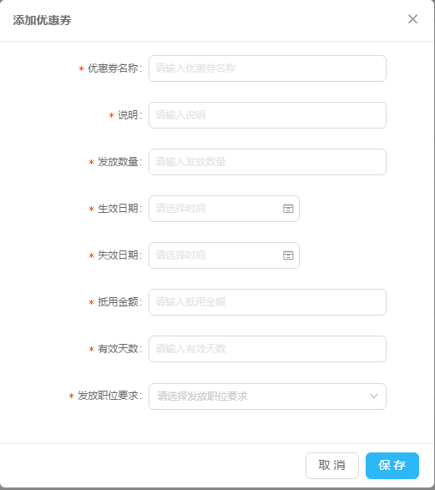
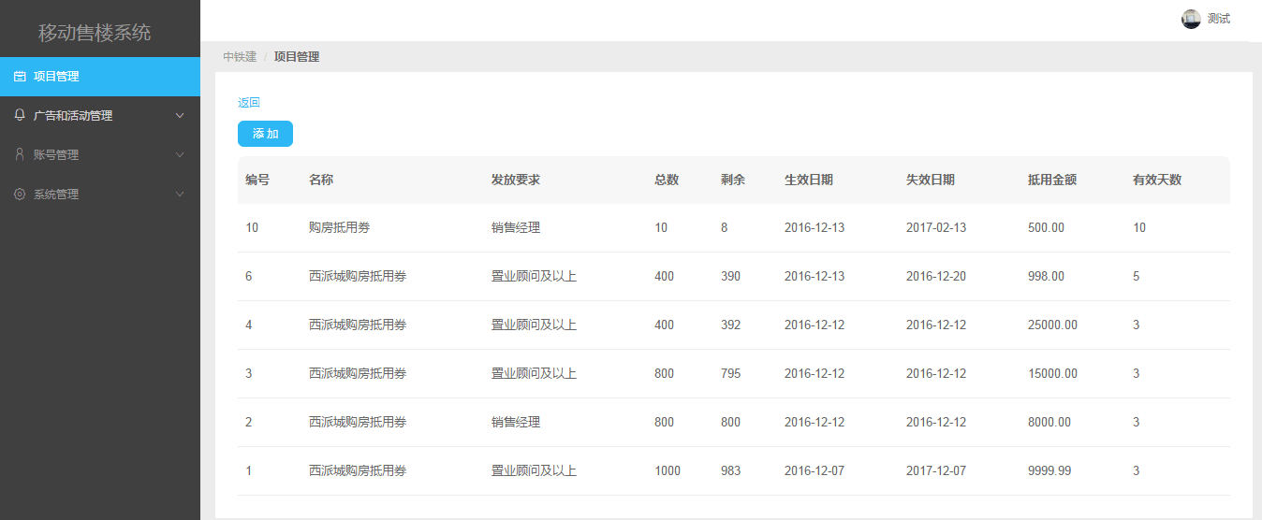
项目管理——优惠券管理
相关事项：
发放数量为此优惠券一共能使用的数量。
有效天数为用户接到优惠券之后起，可使用的天数。
发放职位要求为对发放人的职位要求，向上兼容。如选择置业顾问则所有人都可发，选择销售主管则只有销售主管和销售经理可发。

Slide 19
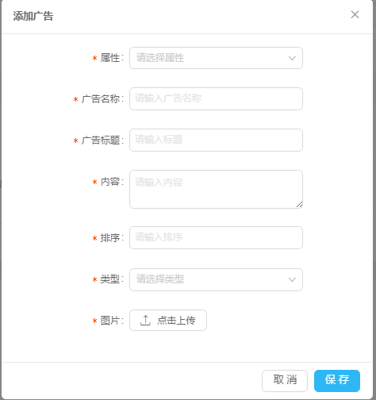
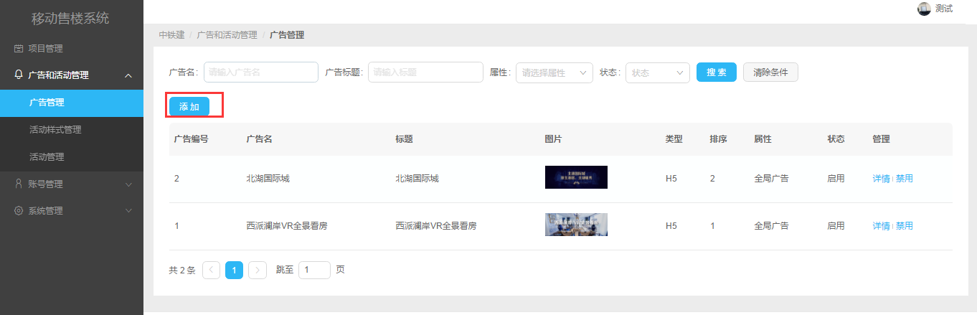
广告和活动管理——广告管理
广告属性分为项目和全局，其中项目广告之后此项目可见，全局广告为整个惠生活app可见，项目广告优先级高，项目广告和全局广告同时存在，项目广告会显示在前面。
相关事项：
当选择属性为项目时，必须指定相关项目。
广告类型分为原生和H5，当选择H5时，必须填写指定的跳转链接。
广告图片的比例建议为375/140。
排序影响广告顺序如广告1排序数为1，则排在第一位。

Slide 20
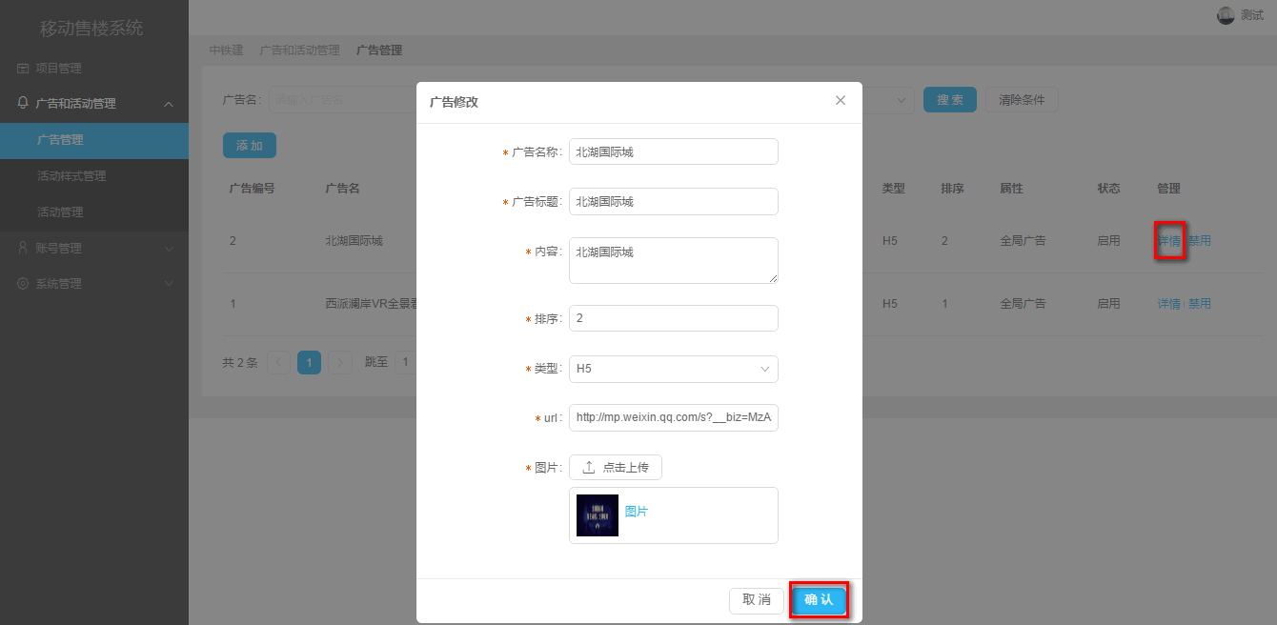
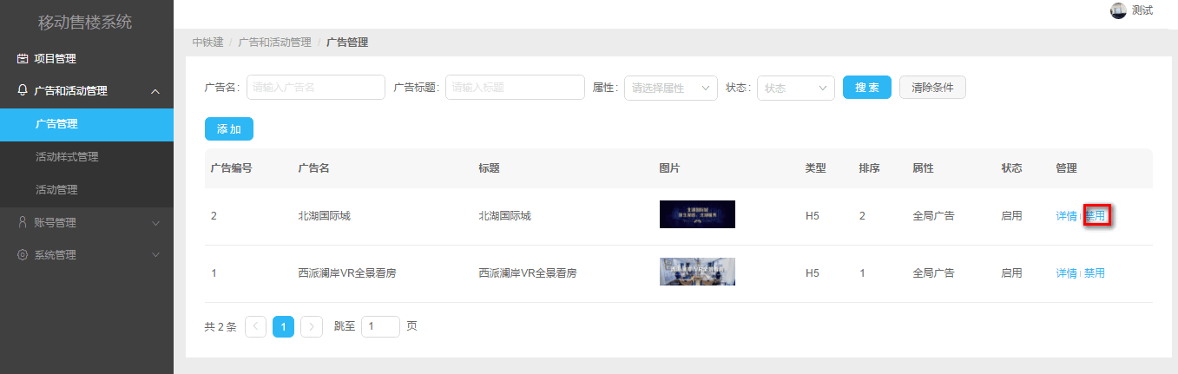
广告和活动管理——广告管理
广告详情与修改
广告的启用与禁用

Slide 21
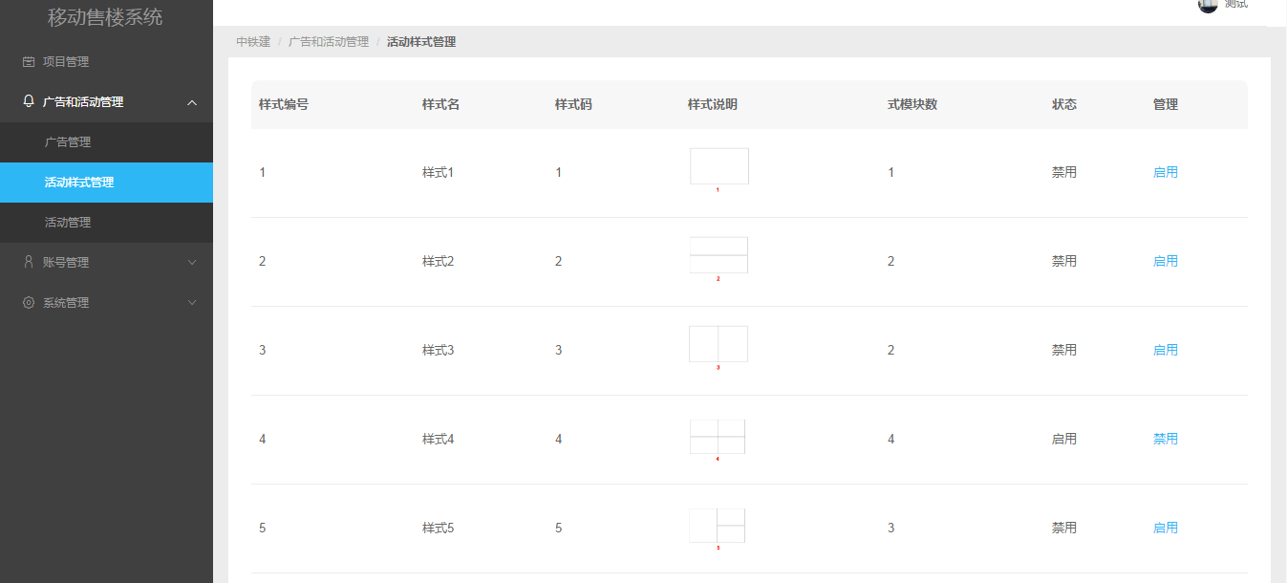
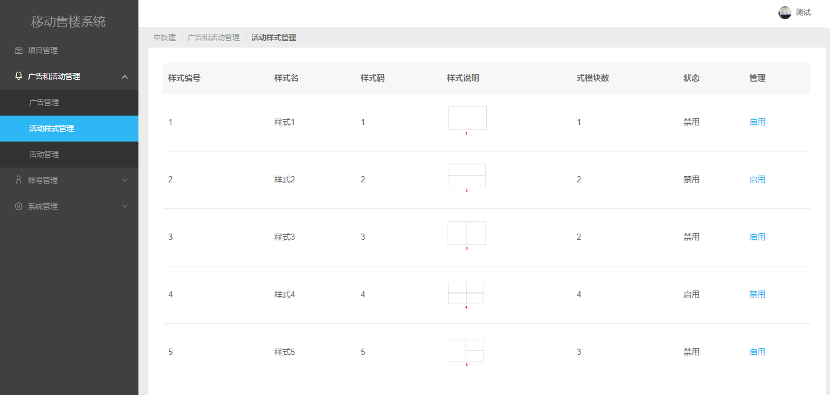
广告和活动管理——活动样式管理

